Slide 1
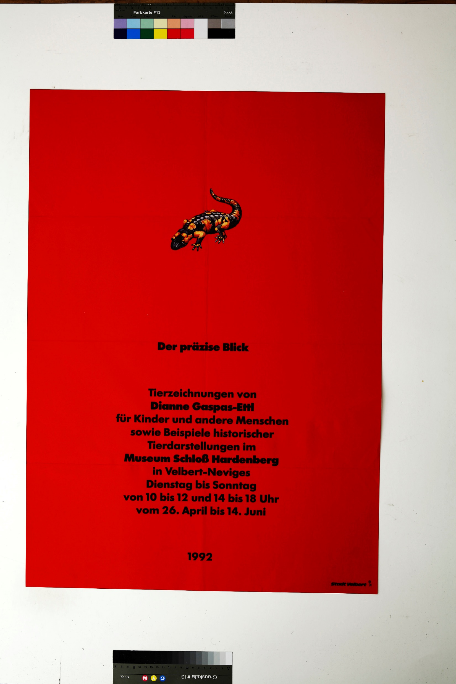
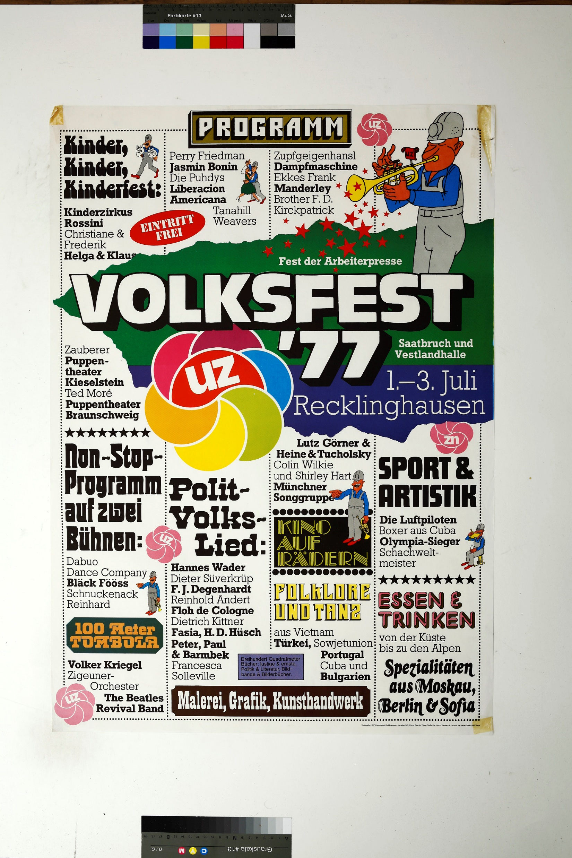
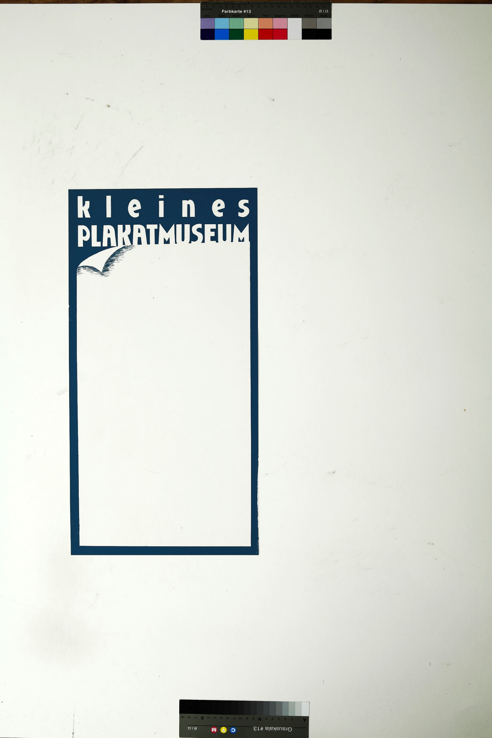
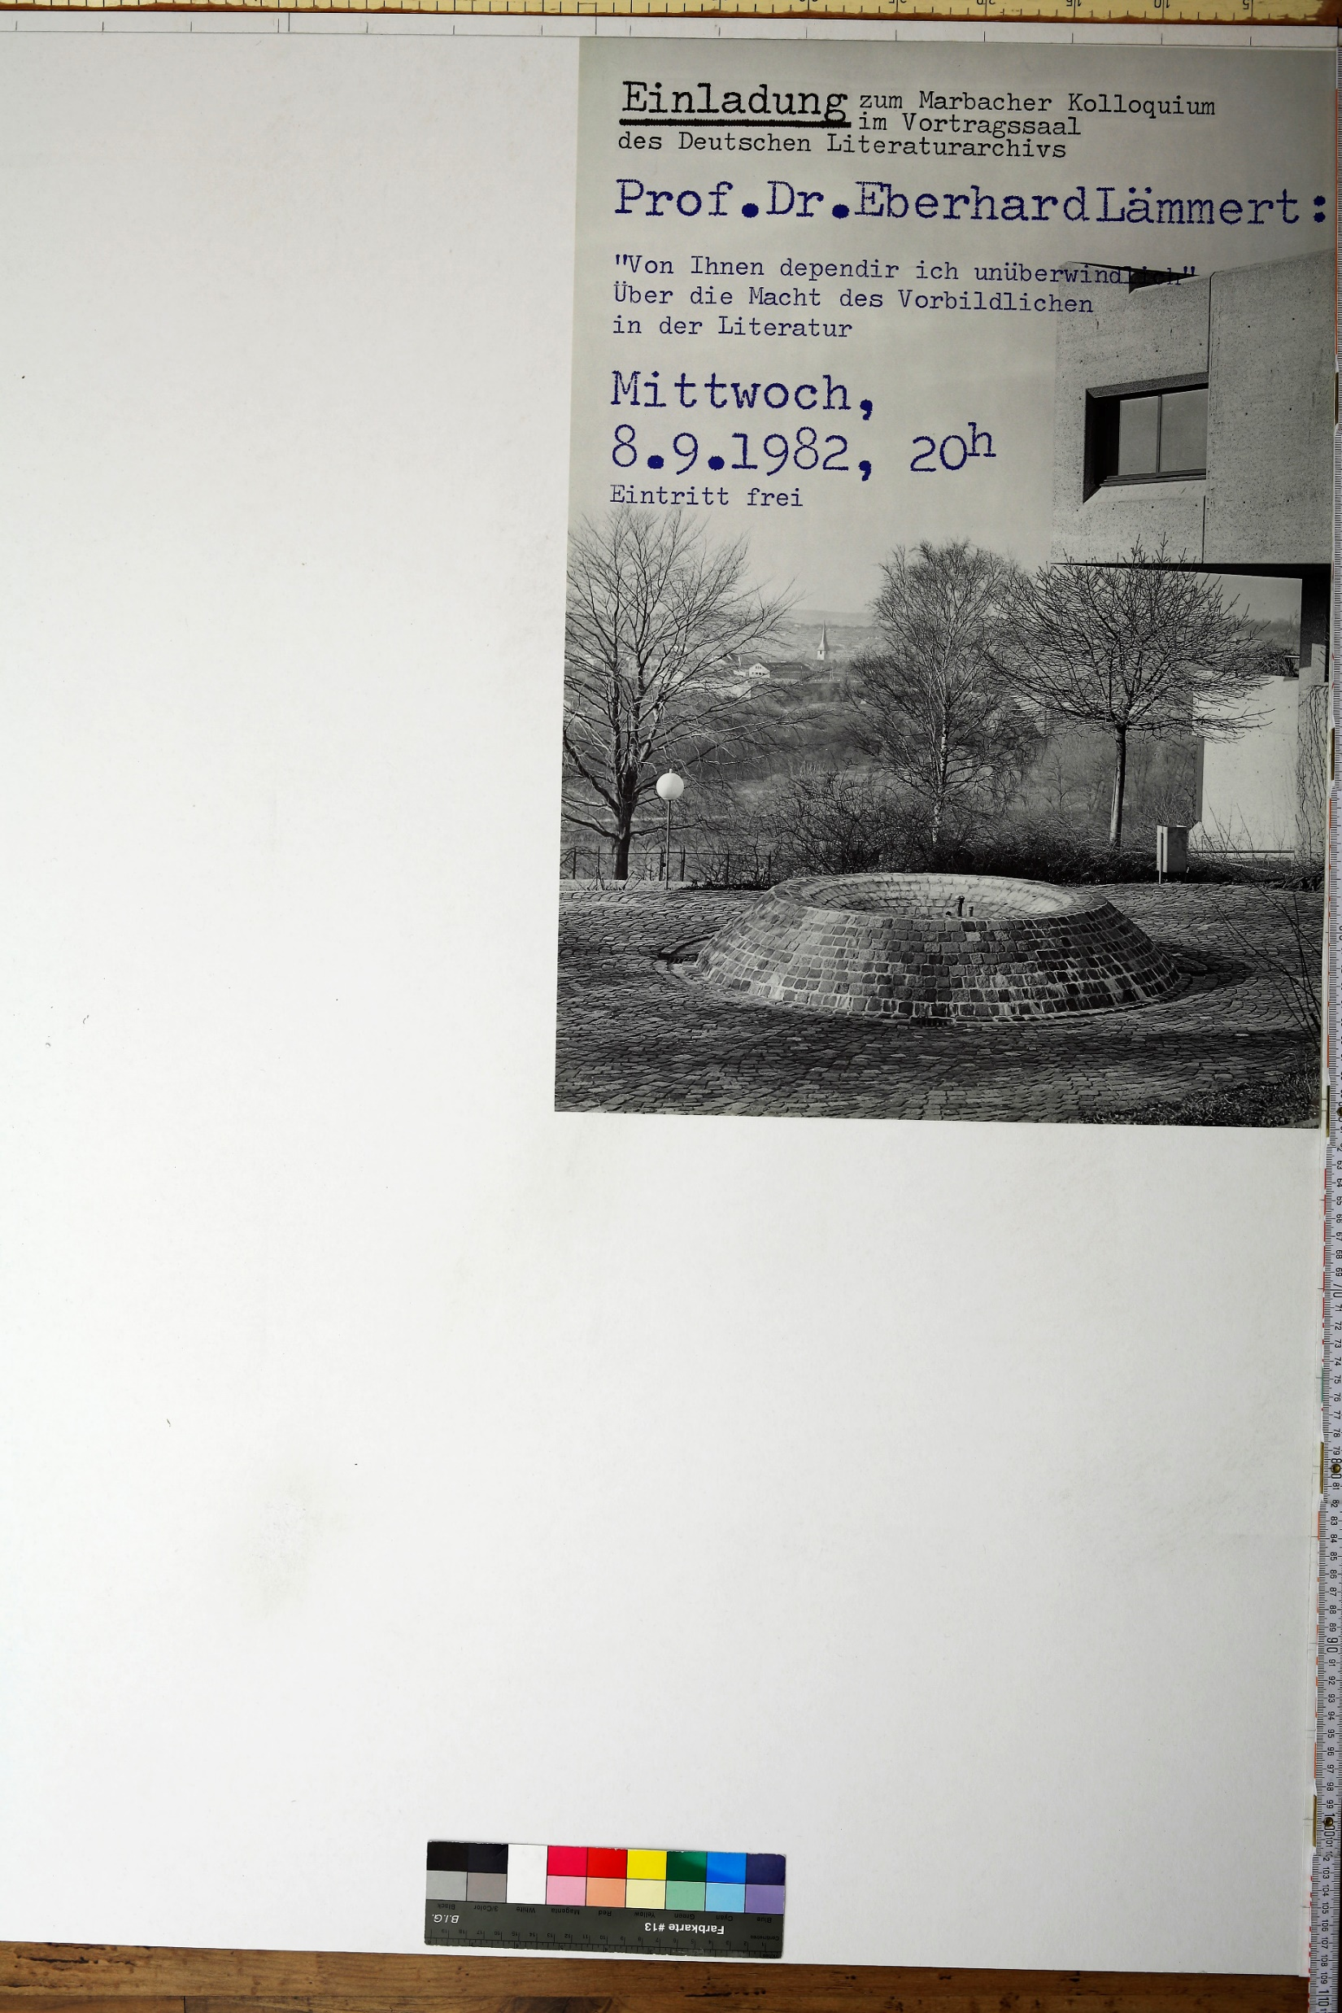
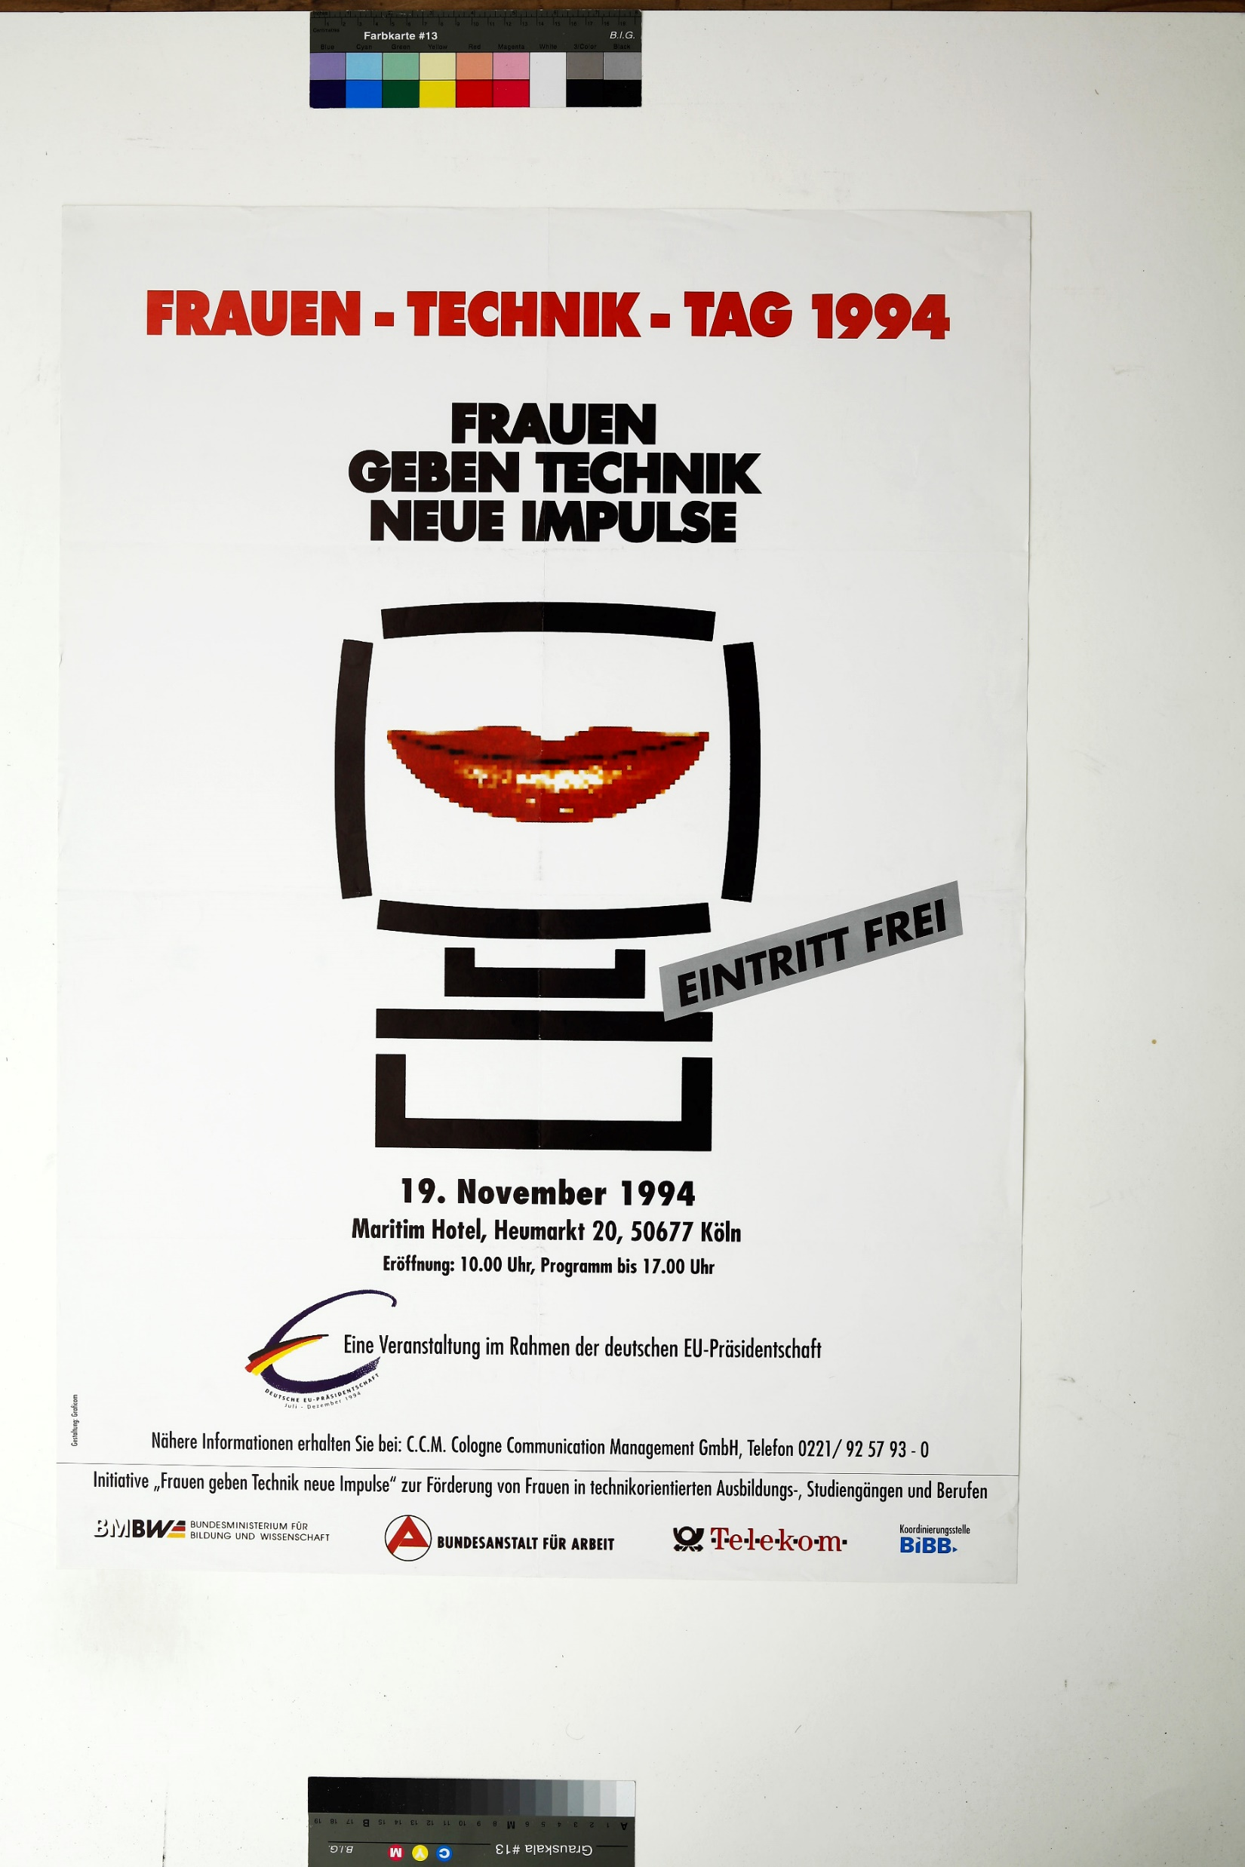
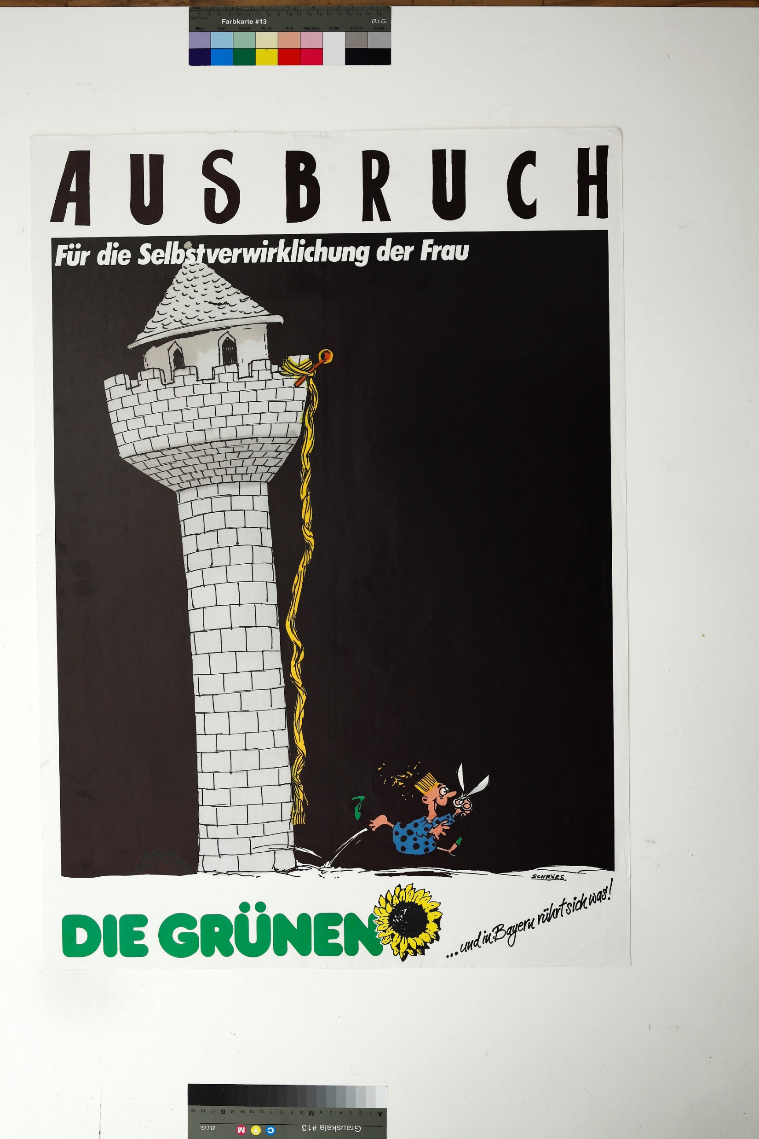
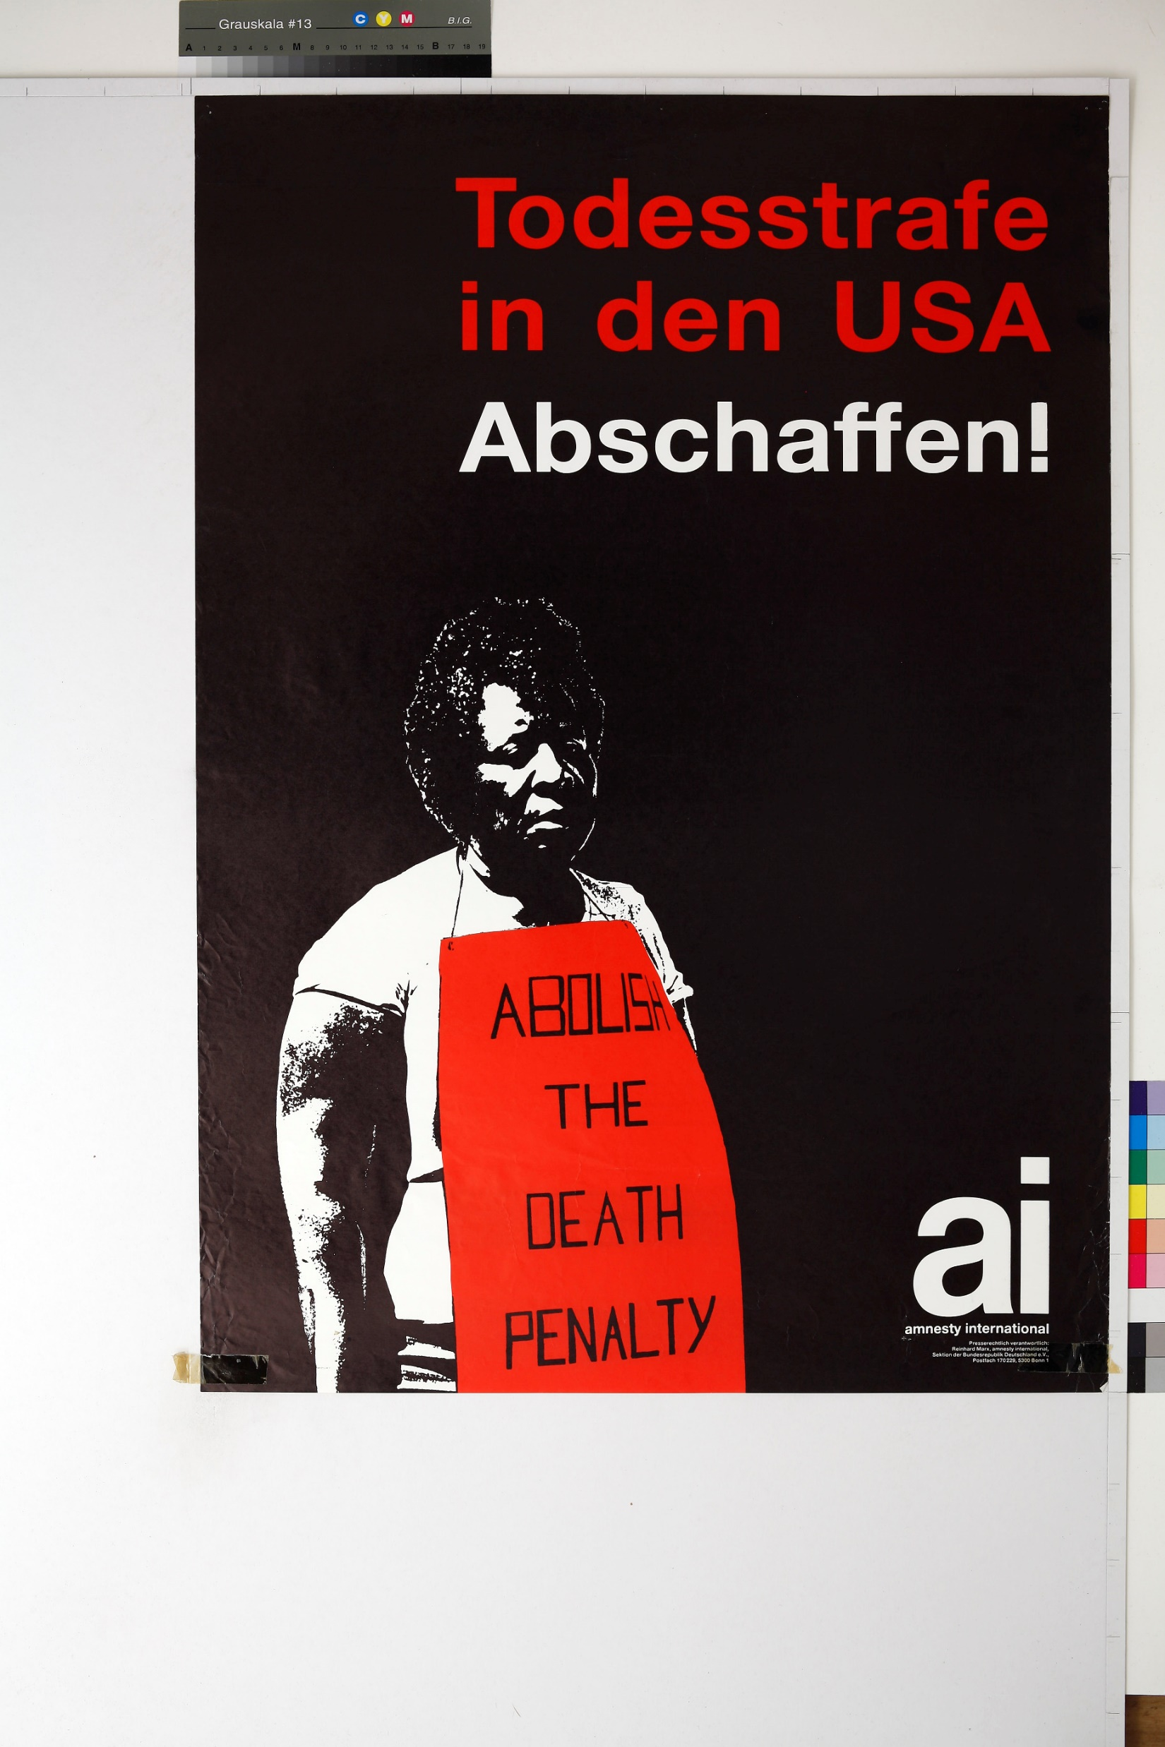
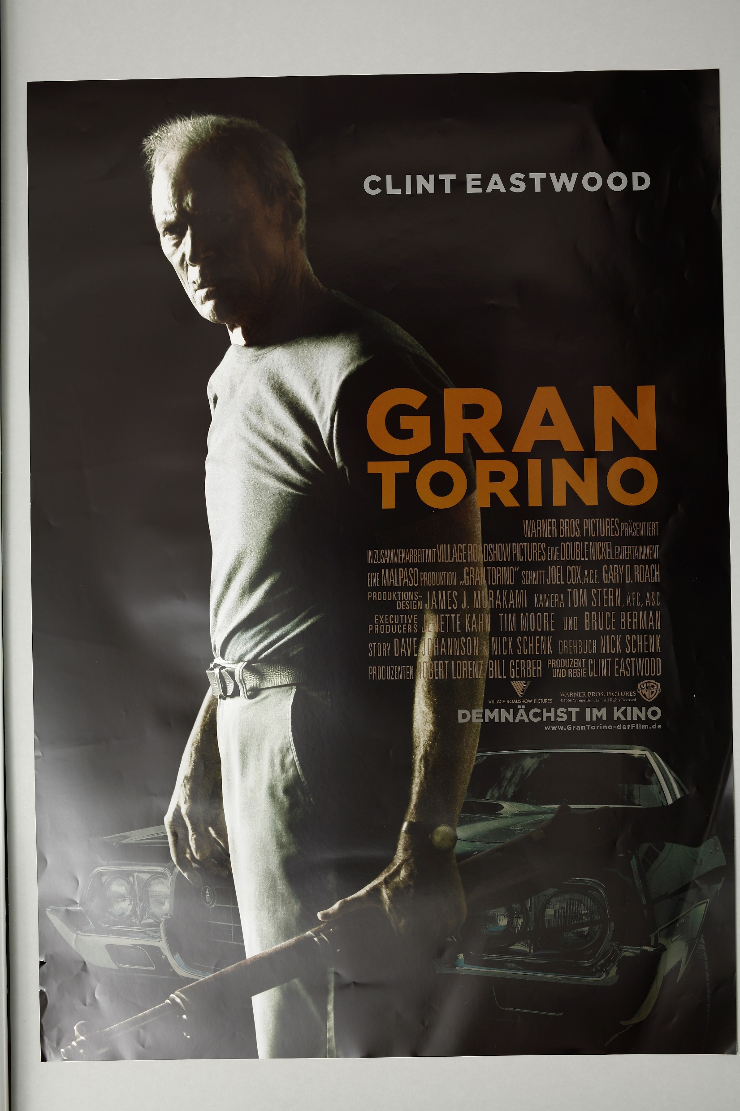
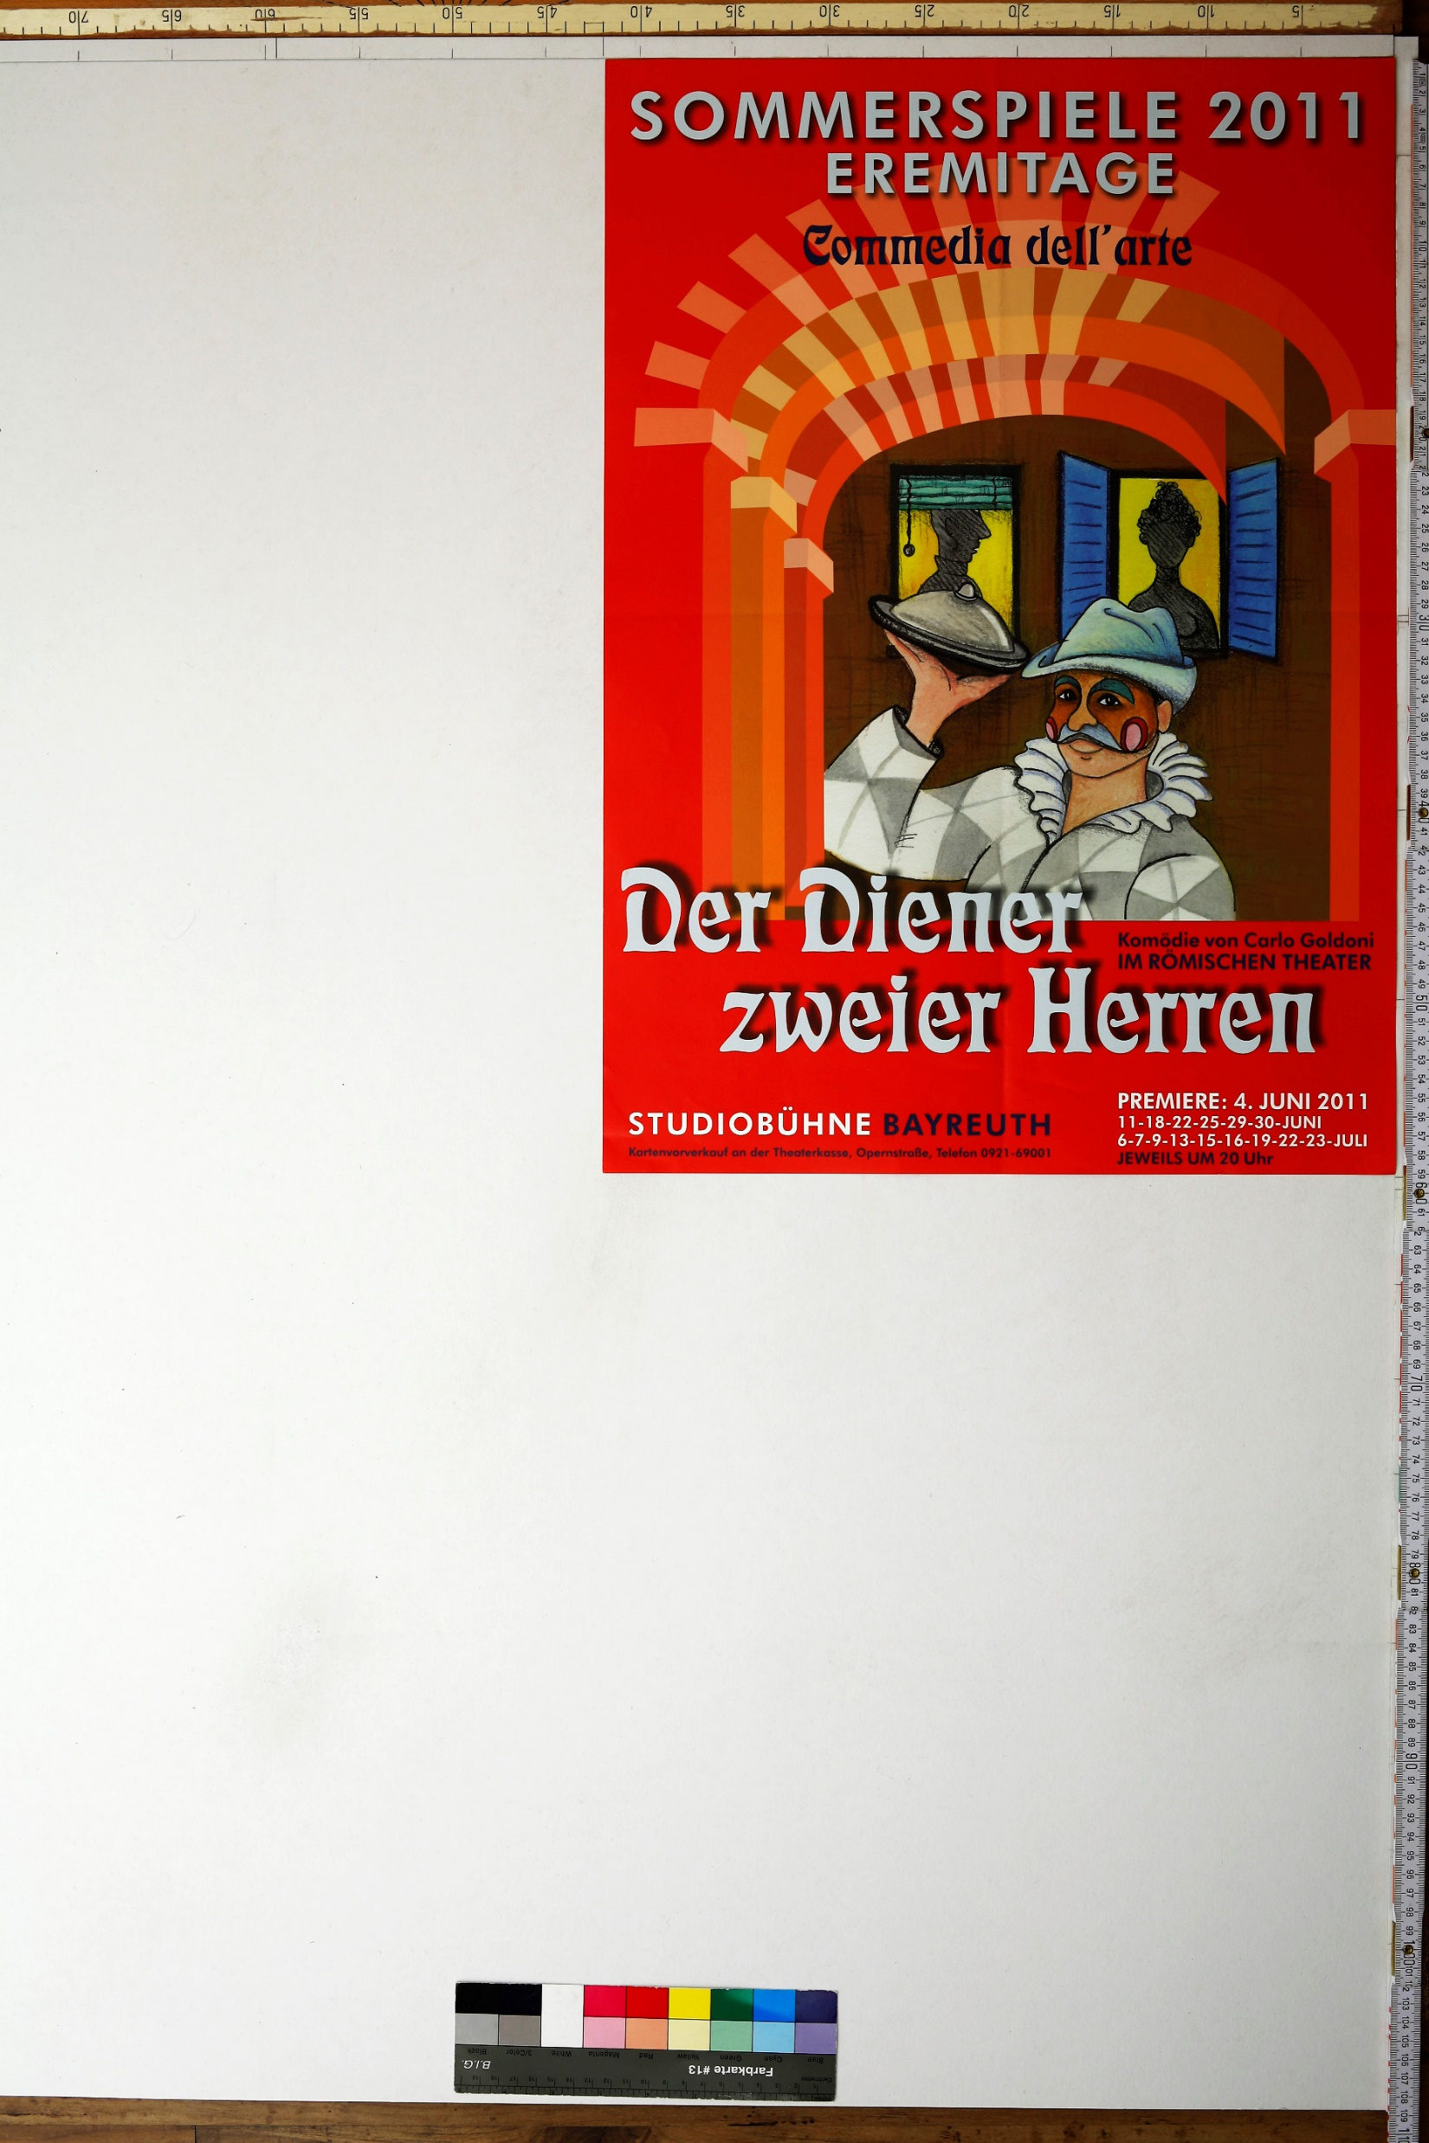
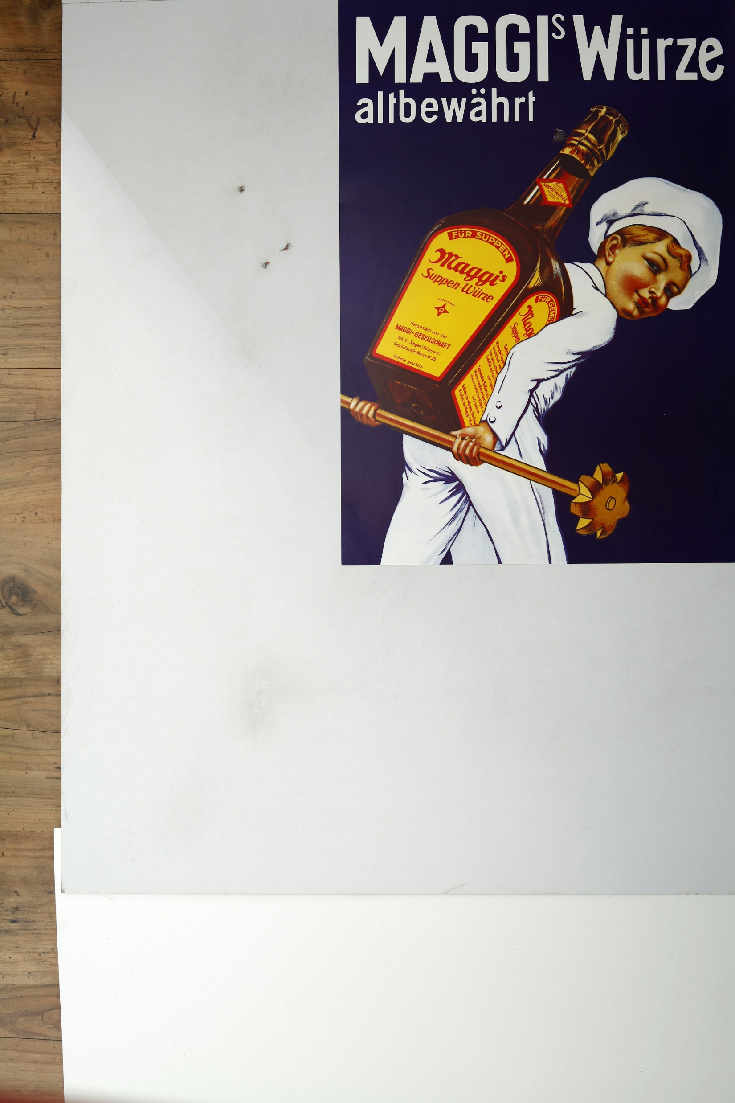
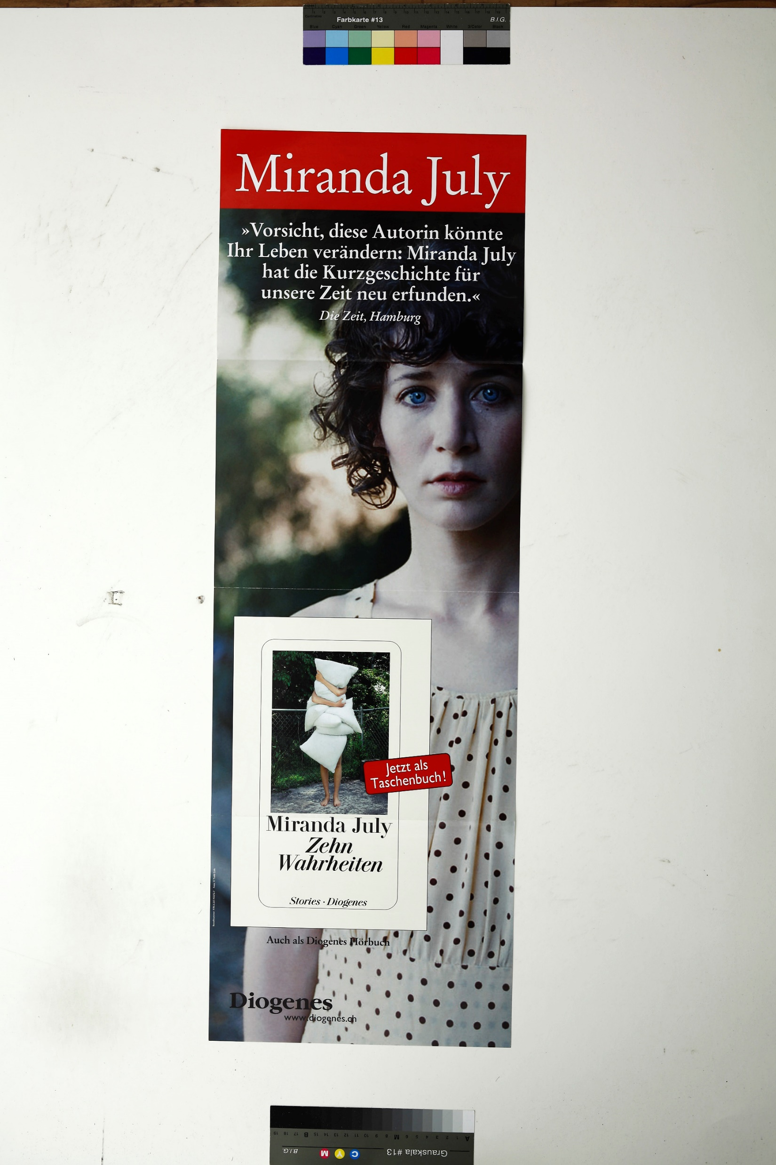
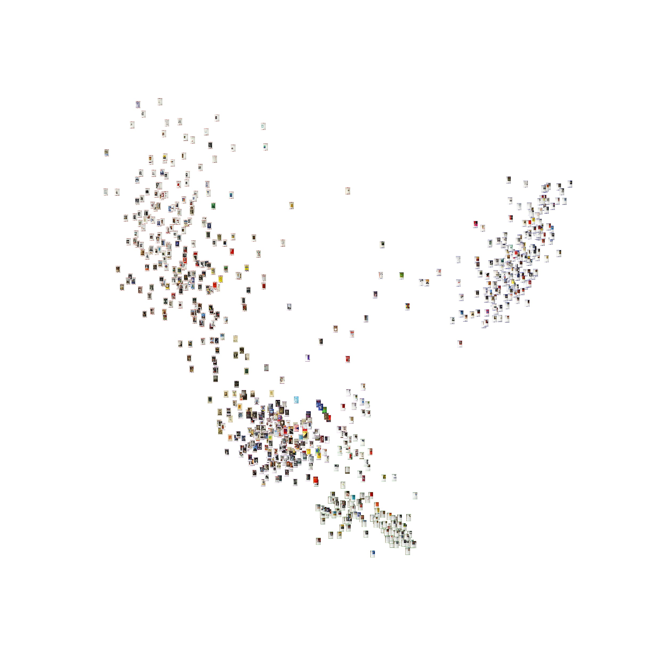
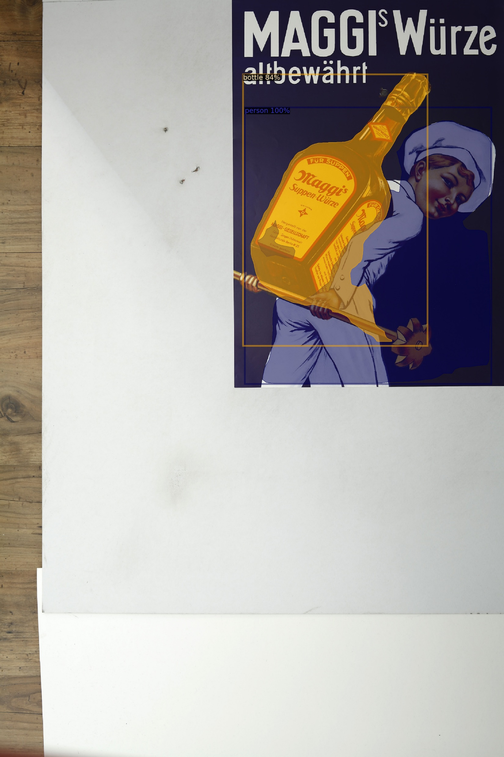
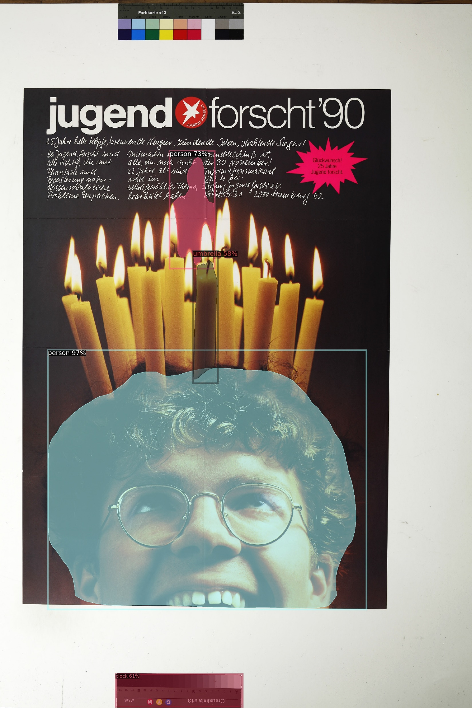
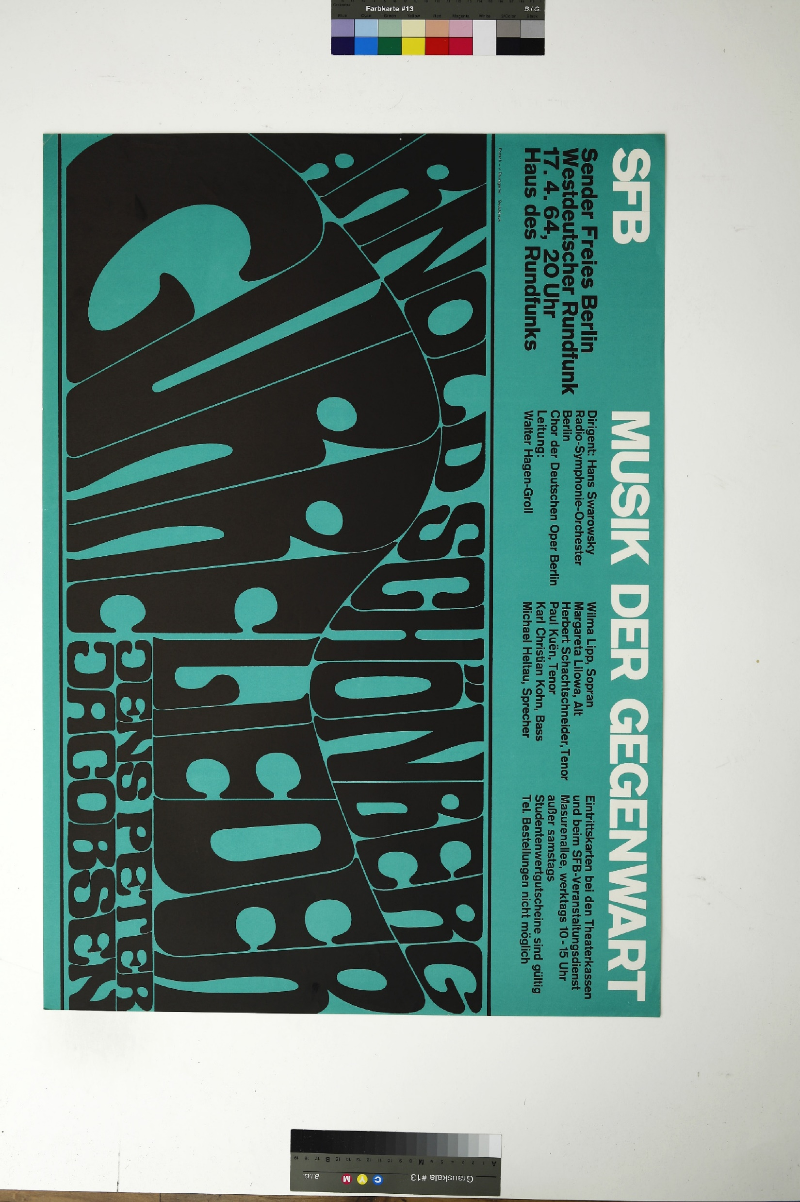
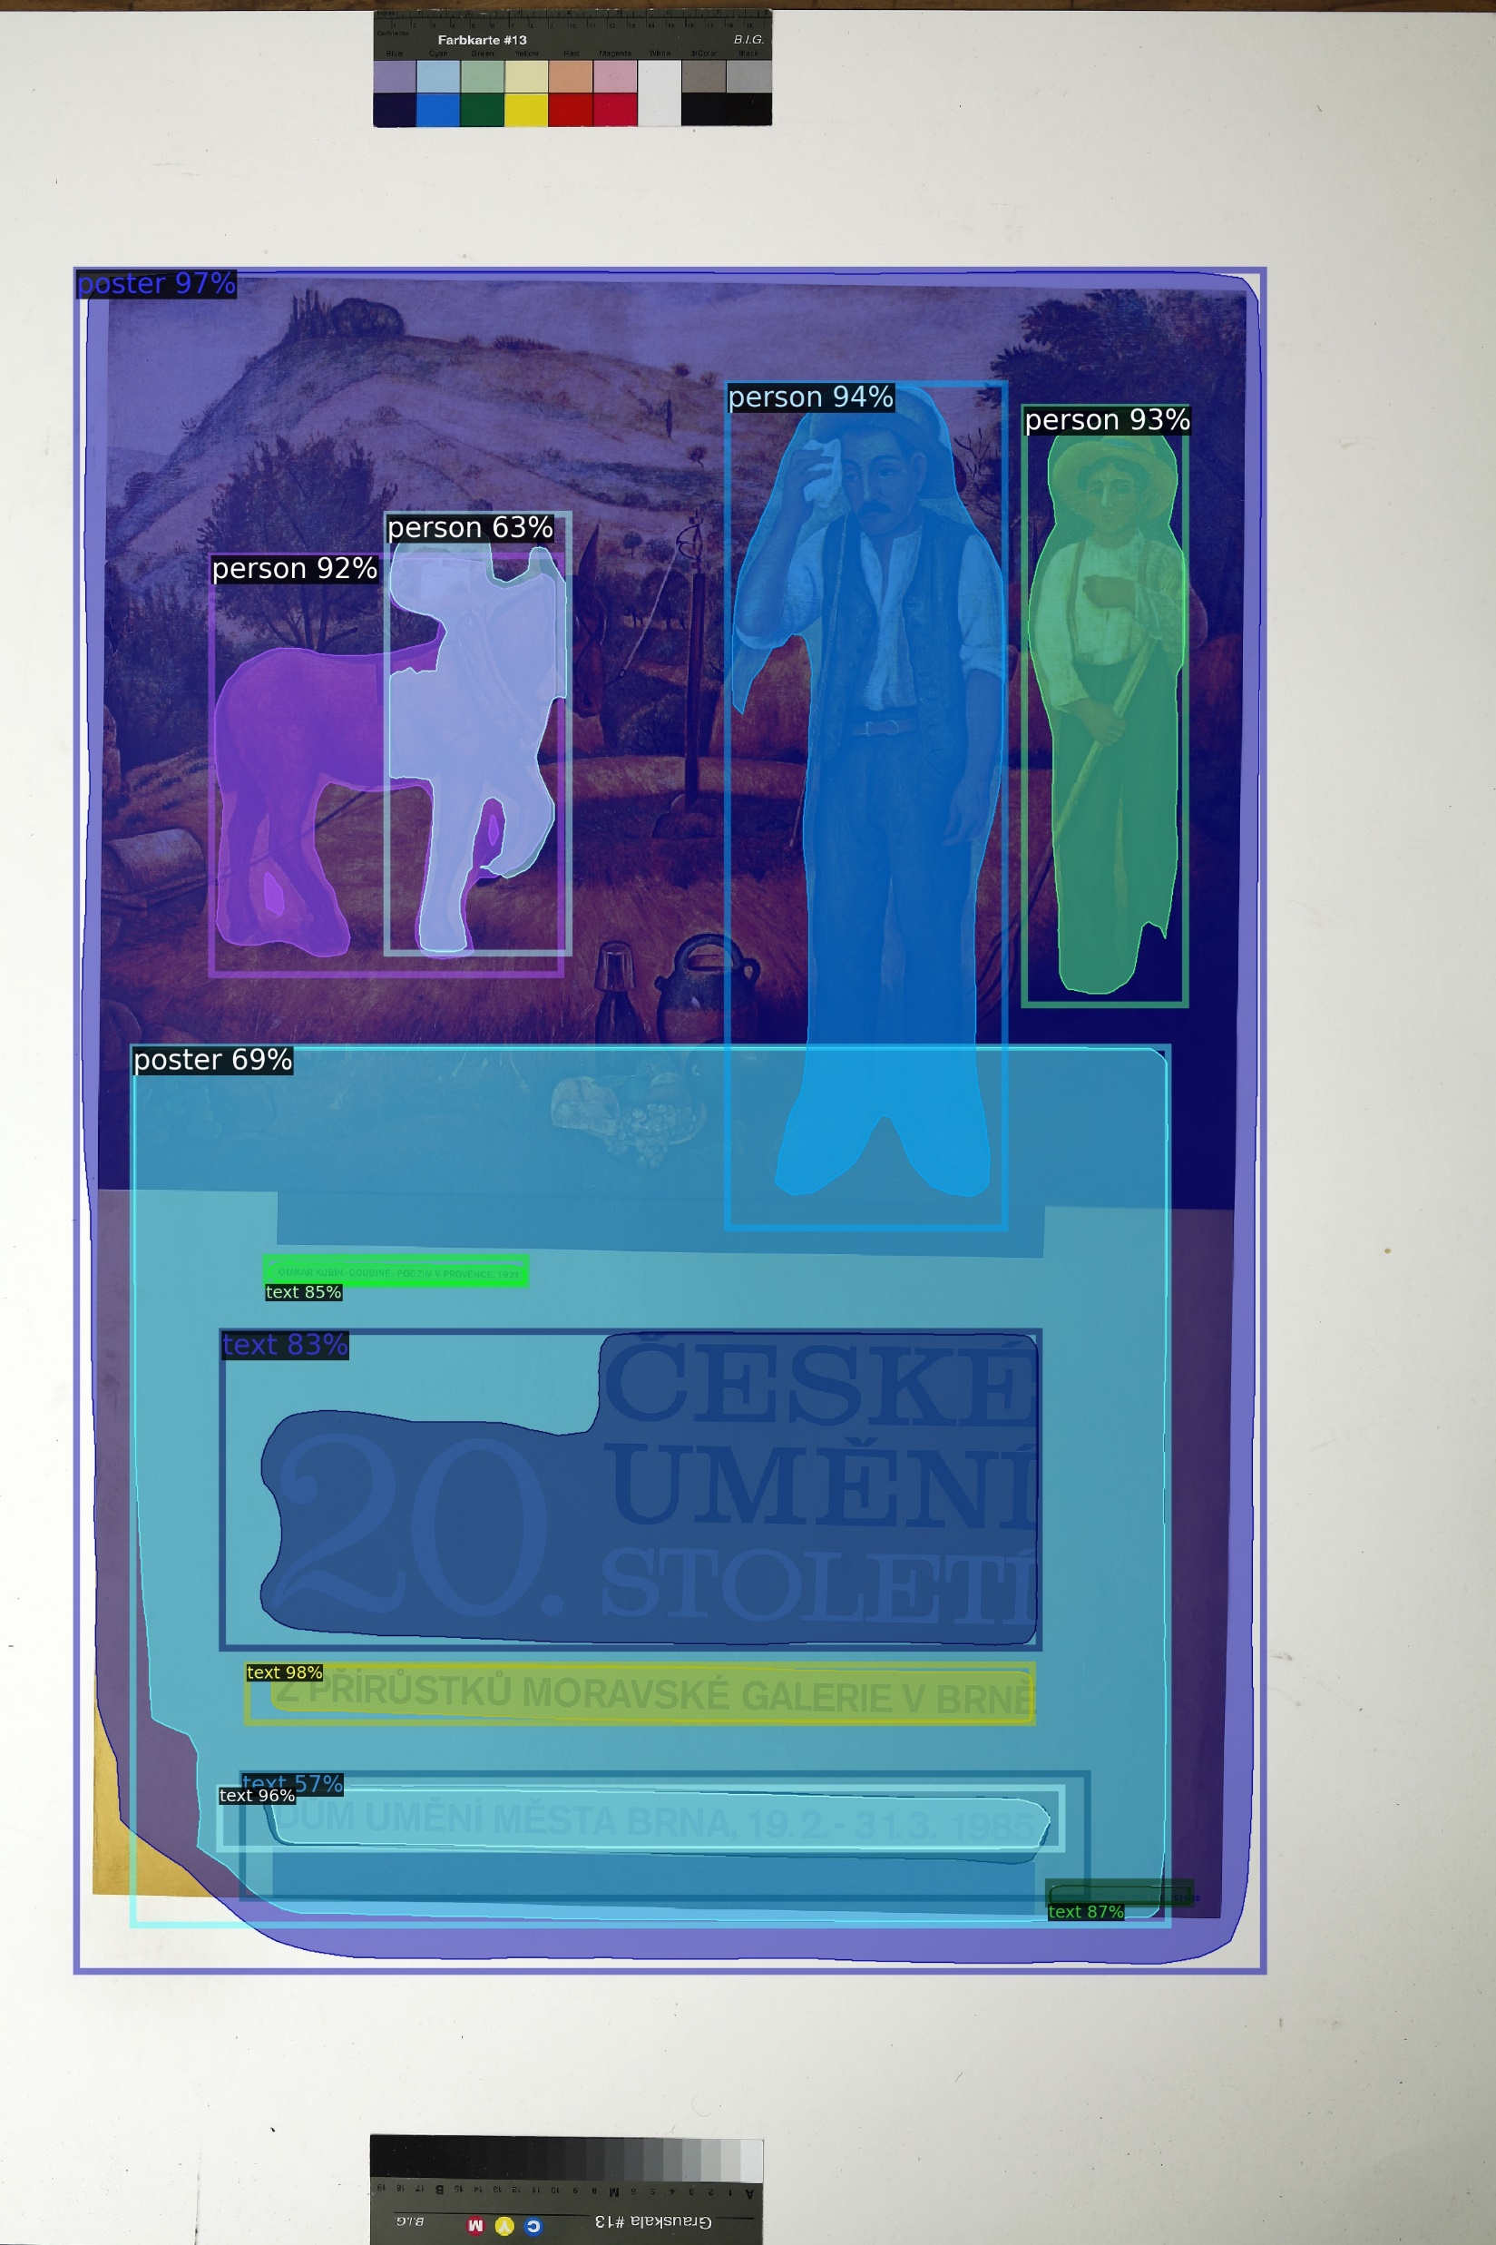
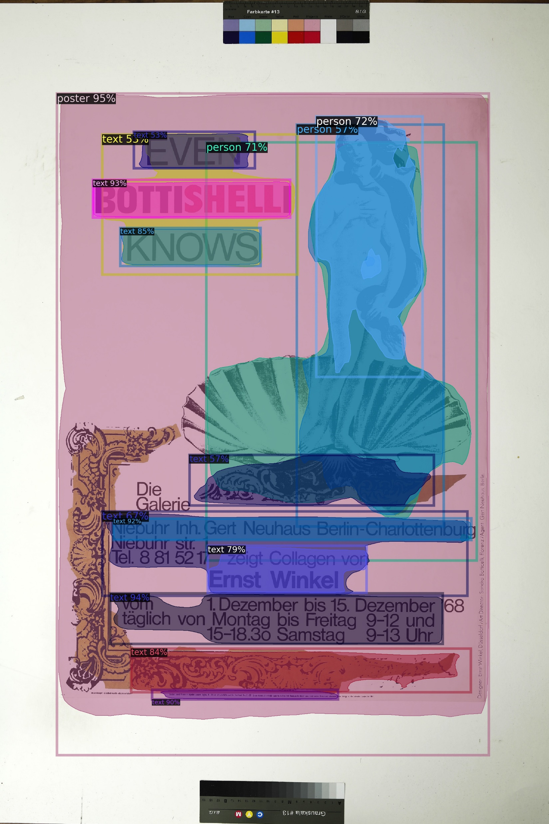
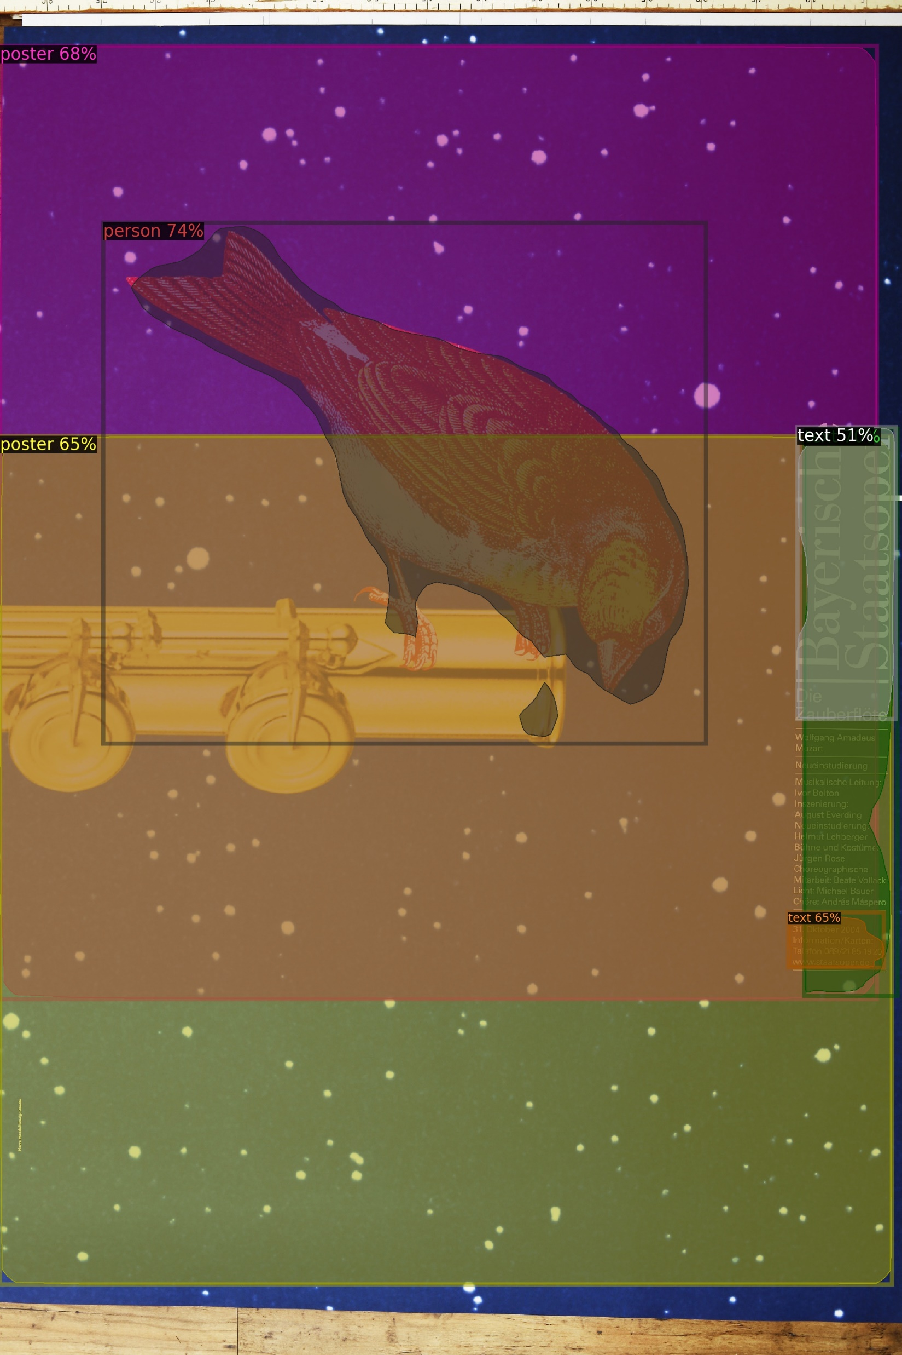
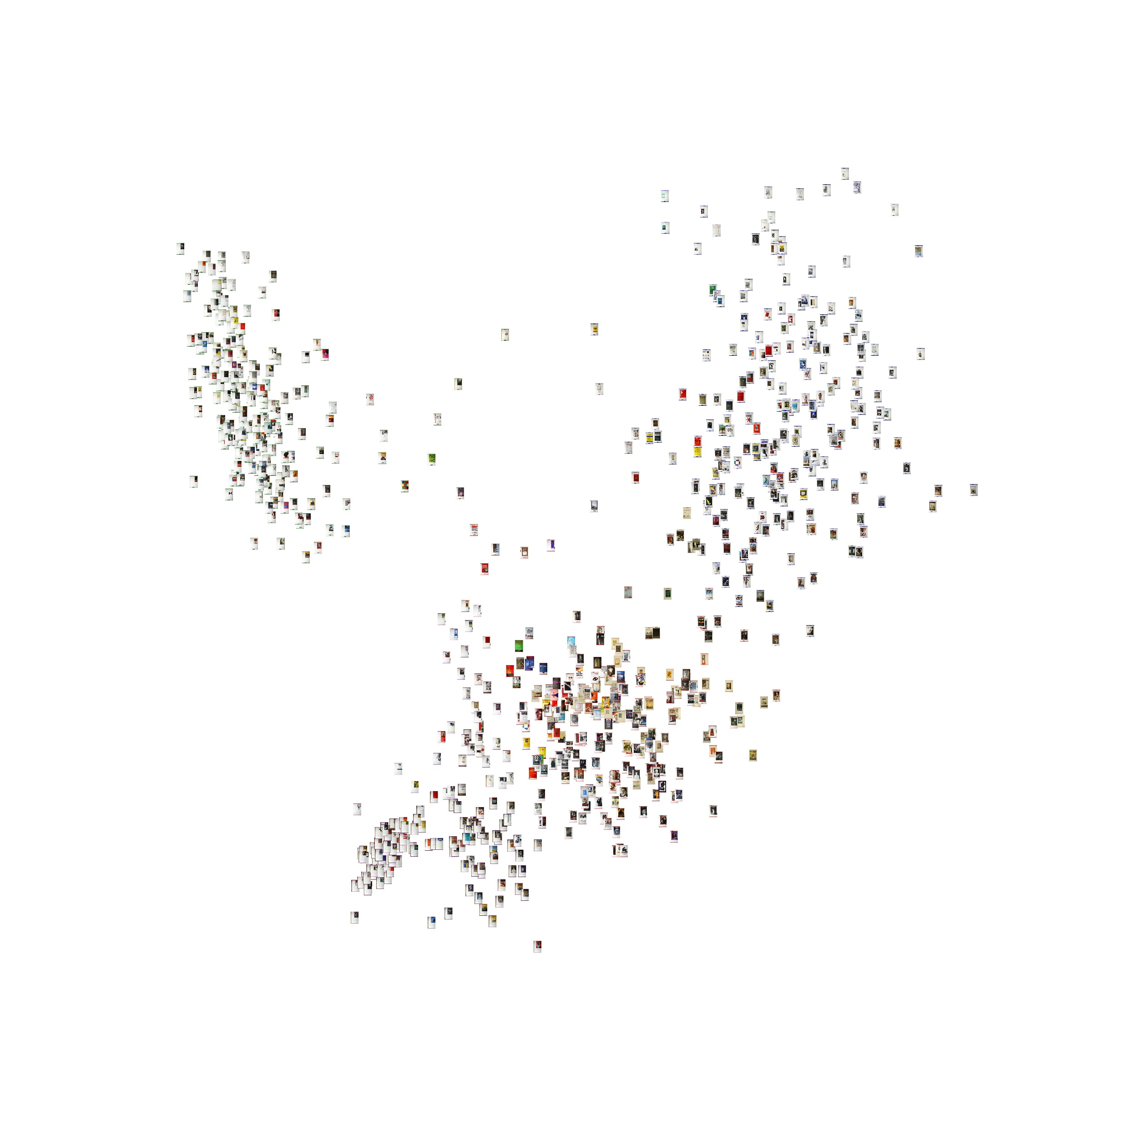
Der Algorithmus als Betrachter
-
Computergestützte Erschließung der Plakatsammlung des Kunstmuseums Bayreuth
Ausgangslage
Dieses Plakat fasst in einer kurzen Übersicht die Ergebnisse der titelgebenden Masterarbeit zusammen.
Forschungsgegenstand ist die Plakatsammlung des Kunstmuseums Bayreuth. In ihrer digitalen Form umfasst sie 17.540 Bild-Dateien. Darüber hinaus sind keine weiteren Informationen gegeben.
Visualisierung
Mit Hilfe der Methode der Feature Extraction ist es möglich, einem neuronalen Netz die Daten zu entnehmen, auf denen es seine Klassifizierung vornehmen wird. Diese Daten lassen sich in zweidimensionale Koordinaten umwandeln, wodurch es möglich ist, die dem Netzwerk gezeigten Bilddateien auf Basis seiner Einschätzung anzuordnen.
Zielsetzung
Der Erkenntnisgewinn aus einer großen Datenmenge wie dieser ist dann möglich, wenn sich die Menge in sinnvolle Untergruppen einsortieren lässt.
Bei Plakaten kann dies auf einer visuellen und einer inhaltlichen Ebene geschehen.
Objekterkennung
Auf der inhaltlichen Ebene ist entscheidend, dass automatisch erkannt werden kann, was auf den Plakaten zu sehen ist. Wichtig sind dabei sowohl Bild als auch Schrift. Aus diesen Informationen lassen sich Stichworte generieren. Mit diesen lässt sich gezielt in der Plakatsammlung suchen.
Erster Eindruck
Die Objekterkennung mit Hilfe eines auf allgemeine Objekte trainierten neuronalen Netzes ist vielversprechend, aber nicht ausreichend. So werden Personen oft gut erkannt, bei anderen Objekten liegen häufig falsche Erkennungen vor. Text wird gar nicht erkannt.
Zwischenfazit
Das erste sogenannte Clustern der Plakate zeigt, dass der Algorithmus bei der Einteilung nicht auf die Merkmale der Plakate selbst Bezug nimmt. Viel mehr gruppiert er die Plakate entsprechend ihrer Größe und Position im Bildraum.
Es ist zu vermuten, dass es mit einem anderen Datensatz möglich ist Ergebnisse zu erzielen, die mehr auf die Plakate Bezug nehmen. Hierzu müssten die Plakate bildfüllend sein oder zumindest in Ihrer Position unbewegt – am besten Zentral im Bildraum.
Trainingsergebnisse
Durch ein kurzes Training ist es möglich, dem Netzwerk das Erkennen von Text beizubringen. Mit einem diverseren Datensatz oder einer Kombination aus verschiedenen Datensätzen ließe sich die Anzahl der erkennbaren Gegenstände steigern. Ein längeres Training mit mehr Daten würde vermutlich auch zu einer besseren Markierung der erkannten Objekte führen. Das mittlere Beispiel zeigt gut, dass noch nicht jeder Text erkannt und auch erkannter Text nicht immer genau ausgezeichnet wird.
Ausblick
Die Arbeit konnte zeigen, dass eine Klassifizierung von Plakaten nach visuellen und inhaltlichen Kriterien prinzipiell möglich ist.
Für bessere Ergebnisse bedarf es neuronaler Netze und Trainingsdaten, die speziell auf die Herausforderungen von Plakaten zugeschnitten sind. Hierfür muss geklärt werden, welche Objektgruppen für Plakate relevant sind und wie diese sinnvoll einzuteilen sind. Auch sollte das Netzwerk nicht nur auf Text im allgemeinen, sondern auf unterschiedliche Sprachen, Zeichensysteme und inhaltliche Unterschiede (Ortsbezeichnungen, Datum, etc.) trainiert werden. Dies würde eine Weiterverarbeitung von Text erleichtern.
Optical Character Recognition
Der erkannte Text kann mit Hilfe von OCR Software in vom Computer lesbare Sätze umgewandelt und somit weiterverarbeitet werden.
Mit den erkannten Objektgruppen und dem extrahierten Textinhalt lassen sich den Inhalt beschreibende Label für die Plakate erstellen.
Fazit
Auch nach einem kurzen Training des Netzwerks auf Plakate aus der Sammlung lässt sich keine eindeutige Veränderung in der Anordnung erkennen. Das Netzwerk klassifiziert weiterhin nach Größe und Position im Bild. Die Geschlossenheit der einzelnen Cluster beginnt sich jedoch aufzulösen, was die Vermutung zulässt, dass mit einem durchdachteren Training und anderen Architekturen des klassifizierenden Netzes bessere Ergebnisse zu erzielen wären.
Autor:
Julius Emmel
Johannes-Gutenberg-Universität Mainz
Fachbereich 07 – Geschichts- und Kulturwissenschaften
Digitale Methodik in den Geistes- und Kulturwissenschaften

